Slide 1



PHÒNG GD&ĐT………..
TRƯỜNG THCS ………….……
ÔN TẬP CHƯƠNG II (Tiết 1)
Giáo viên:

Slide 2
HOẠT ĐỘNG MỞ ĐẦU
Trò chơi: Bức tranh bí ẩn
Luật chơi: Bức tranh bí ẩn bị che bởi 4 mảnh ghép. Mỗi mảnh ghép tương ứng với 1 câu hỏi trắc nghiệm. Mỗi HS được lựa chọn 1 mảnh ghép, thời gian suy nghĩ trả lời câu hỏi là 10 giây. Nếu trả lời đúng, HS sẽ nhận được 1 phần quà, nếu sai sẽ nhường quyền trả lời cho các bạn khác.
Notes:
Luật chơi: Bức tranh bí ẩn bị che bởi 4 mảnh ghép. Mỗi mảnh ghép tương ứng với 1 câu hỏi trắc nghiệm. Mỗi HS được lựa chọn 1 mảnh ghép, thời gian suy nghĩ trả lời câu hỏi là 10 giây. Nếu trả lời đúng, HS sẽ nhận được 1 phần quà, nếu sai sẽ nhường quyền trả lời cho các bạn khác.

Slide 3
Trò chơi: Bức tranh bí ẩn
1
2
3
4
1
2
3
4
Notes:
Nhấp vào một trong số các ô nhỏ 1, 2, 3, 4 để chọn câu hỏi. Nhấp vào một trong các ô lớn 1, 2, 3, 4 khi học sinh trả lời đúng để mở ra một phần bức tranh bí ẩn

Slide 4
Notes:
Nhấp vào bức tranh để chuyển tới hoạt động luyện tập

Slide 5
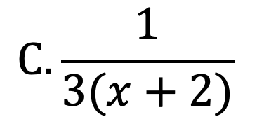

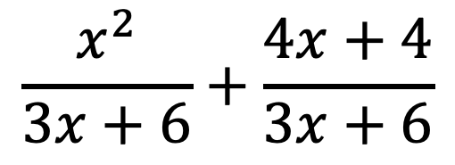
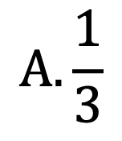

HOẠT ĐỘNG MỞ ĐẦU
$$\frac{x^{2}}{3x+6}+\frac{4x+4}{3x+6}$$
Câu 1: Kết quả thực hiện phép tính
là:
$$A.\frac{1}{3}$$
$$B.\frac{x+2}{3}$$
$$C.\frac{1}{3(x+2)}$$
$$B.\frac{x+2}{3}$$
D. 3
Notes:
Click vào đáp án để chọn và kiểm tra đáp án, ấn phím mũi tên để quay trở lại

Slide 6


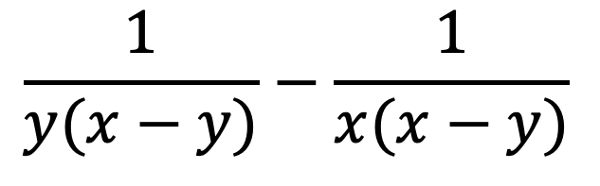
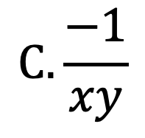
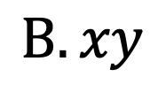

HOẠT ĐỘNG MỞ ĐẦU
$$\frac{1}{y(x−y)}−\frac{1}{x(x−y)}$$
Câu 2: Kết quả thực hiện phép tính
là:
$$C.\frac{−1}{xy}$$
$$D.\frac{1}{xy}$$
$$D.\frac{1}{xy}$$
$$A.0$$
$$B.xy$$
Notes:
Click vào đáp án để chọn và kiểm tra đáp án, ấn phím mũi tên để quay trở lại

Slide 7
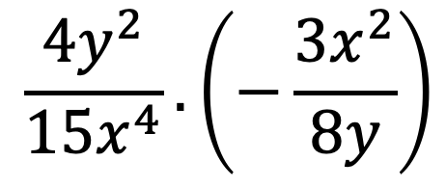
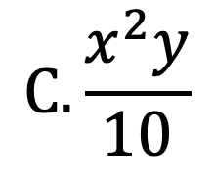
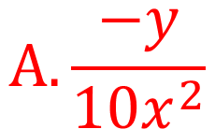
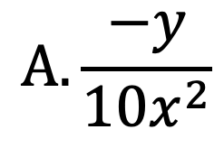
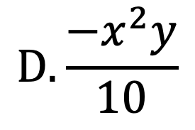
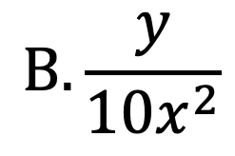
HOẠT ĐỘNG MỞ ĐẦU
$$\frac{{4y}^{2}}{{15x}^{4}}. \left(−\frac{{3x}^{2}}{8y}\right)$$
Câu 3: Kết quả thực hiện phép tính
là:
$$A.\frac{−y}{{10x}^{2}}$$
$$C. \frac{x^{2}y}{10}$$
$$D. \frac{{−x}^{2}y}{10}$$
$$A.\frac{−y}{{10x}^{2}}$$
$$B.\frac{y}{{10x}^{2}}$$
Notes:
Click vào đáp án để chọn và kiểm tra đáp án, ấn phím mũi tên để quay trở lại

Slide 8
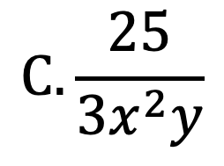
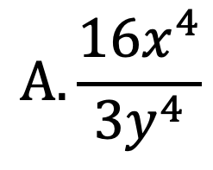

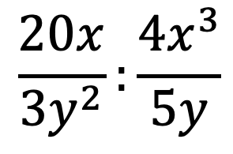
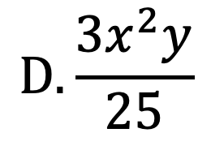
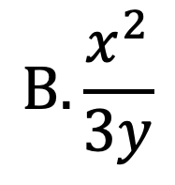
HOẠT ĐỘNG MỞ ĐẦU
$$\frac{20x}{{3y}^{2}}:\frac{{4x}^{3}}{5y}$$
Câu 4: Kết quả thực hiện phép tính
là:
$$C. \frac{25}{{3x}^{2}y}$$
$$D. \frac{{3x}^{2}y}{25}$$
$$A.\frac{{16x}^{4}}{{3y}^{4}}$$
$$B. \frac{x^{2}}{3y}$$
$$C. \frac{25}{{3x}^{2}y}$$
Notes:
Click vào đáp án để chọn và kiểm tra đáp án, ấn phím mũi tên để quay trở lại

Slide 9
HOẠT ĐỘNG LUYỆN TẬP
NỘI DUNG YÊU CẦU
- Nội dung: Lớp được chia thành 4 nhóm thực hiện làm bài tập 1.
- Thời gian: 5 phút
Hết thời gian mỗi nhóm sẽ bốc thăm ngẫu nhiên để chọn 1 ý lên bảng trình bày.
Nhóm nào có kết quả chính xác và nhanh nhất dành chiến thắng.
Notes:
- GV chia lớp thành 4 nhóm thực hiện nhiệm vụ.
- Hướng dẫn, hỗ trợ:
+ Nhắc lại thứ tự thực hiện phép tính.
+ Nhắc lại các quy tắc thực hiện phép cộng, phép trừ, phép nhân, phép chia đối với hai phân thức đại số

Slide 10

HOẠT ĐỘNG LUYỆN TẬP
Notes:
- GV chia lớp thành 4 nhóm thực hiện nhiệm vụ.
- Hướng dẫn, hỗ trợ:
+ Nhắc lại thứ tự thực hiện phép tính.
+ Nhắc lại các quy tắc thực hiện phép cộng, phép trừ, phép nhân, phép chia đối với hai phân thức đại số

Slide 11
HOẠT ĐỘNG LUYỆN TẬP
Bài tập 1: Bài 1 SGK/50
a)
Notes:
* GV giao nhiệm vụ học tập 1:
- GV yêu cầu HS đọc đề bài 1 SGK trang 50.
- GV yêu cầu làm bài 1 SGK trang 50.
* HS thực hiện nhiệm vụ 1:
- GV chia lớp thành 4 nhóm thực hiện nhiệm vụ.
- Hướng dẫn, hỗ trợ:
+ Nhắc lại thứ tự thực hiện phép tính.
+ Nhắc lại các quy tắc thực hiện phép cộng, phép trừ, phép nhân, phép chia đối với hai phân thức đại số
* Báo cáo, thảo luận 1:
- GV yêu cầu 4 nhóm lên bảng trình bày (mỗi nhóm bốc thăm ngẫu nhiên 1 ý để trình bày).
- Cả lớp quan sát và nhận xét.

Slide 12
HOẠT ĐỘNG LUYỆN TẬP
Bài tập 1: Bài 1 SGK/50
b)
Notes:
* GV giao nhiệm vụ học tập 1:
- GV yêu cầu HS đọc đề bài 1 SGK trang 50.
- GV yêu cầu làm bài 1 SGK trang 50.
* HS thực hiện nhiệm vụ 1:
- GV chia lớp thành 4 nhóm thực hiện nhiệm vụ.
- Hướng dẫn, hỗ trợ:
+ Nhắc lại thứ tự thực hiện phép tính.
+ Nhắc lại các quy tắc thực hiện phép cộng, phép trừ, phép nhân, phép chia đối với hai phân thức đại số
* Báo cáo, thảo luận 1:
- GV yêu cầu 4 nhóm lên bảng trình bày (mỗi nhóm bốc thăm ngẫu nhiên 1 ý để trình bày).
- Cả lớp quan sát và nhận xét.

Slide 13
HOẠT ĐỘNG LUYỆN TẬP
Bài tập 1: Bài 1 SGK/50
c)
Notes:
* GV giao nhiệm vụ học tập 1:
- GV yêu cầu HS đọc đề bài 1 SGK trang 50.
- GV yêu cầu làm bài 1 SGK trang 50.
* HS thực hiện nhiệm vụ 1:
- GV chia lớp thành 4 nhóm thực hiện nhiệm vụ.
- Hướng dẫn, hỗ trợ:
+ Nhắc lại thứ tự thực hiện phép tính.
+ Nhắc lại các quy tắc thực hiện phép cộng, phép trừ, phép nhân, phép chia đối với hai phân thức đại số
* Báo cáo, thảo luận 1:
- GV yêu cầu 4 nhóm lên bảng trình bày (mỗi nhóm bốc thăm ngẫu nhiên 1 ý để trình bày).
- Cả lớp quan sát và nhận xét.

Slide 14
HOẠT ĐỘNG LUYỆN TẬP
Bài tập 1: Bài 1 SGK/50
d)
Notes:
* Kết luận, nhận định 1:
- GV khẳng định kết quả đúng và đánh giá mức độ hoàn thành của HS.

Slide 15
HOẠT ĐỘNG LUYỆN TẬP
NỘI DUNG YÊU CẦU
- Nội dung: 2 bạn sẽ tạo thành một cặp đôi để cùng hoàn thành bài tập 2.
- Thời gian: 5 phút
Hết thời gian 2 cặp đôi được chỉ định sẽ lên bảng trình bày
Notes:
- Nội dung: 2 bạn sẽ tạo thành một cặp đôi để cùng hoàn thành bài tập 2.
- Thời gian: 5 phút
Hết thời gian 2 cặp đôi được chỉ định sẽ lên bảng trình bày

Slide 16
HOẠT ĐỘNG LUYỆN TẬP
Notes:
- GV chia lớp thành 4 nhóm thực hiện nhiệm vụ.
- Hướng dẫn, hỗ trợ:
+ Nhắc lại thứ tự thực hiện phép tính.
+ Nhắc lại các quy tắc thực hiện phép cộng, phép trừ, phép nhân, phép chia đối với hai phân thức đại số

Slide 17
HOẠT ĐỘNG VẬN DỤNG
Bài tập 2 Áp dụng tính chất phân phối của phép nhân đối với phép cộng để rút gọn phân thức
Notes:
* GV giao nhiệm vụ học tập 2:
- GV yêu cầu HS đọc đề bài BTBS.
- GV yêu cầu làm BTBS.
* HS thực hiện nhiệm vụ 2:
- GV yêu cầu HS thực hiện hoạt động theo cặp đôi.
- Hướng dẫn, hỗ trợ: GV hướng dẫn, gợi ý nếu cần.
* Báo cáo, thảo luận 2:
- GV yêu cầu 2 cặp đôi lên bảng trình bày.
- Cả lớp quan sát và nhận xét.
* Kết luận, nhận định 2:
- GV khẳng định kết quả đúng và đánh giá mức độ hoàn thành của HS.

Slide 18
HƯỚNG DẪN TỰ HỌC Ở NHÀ
Làm các bài tập 2,3,4 – SGK/50
Ôn tập lại nội dung lí thuyết.
Notes:
* GV giao nhiệm vụ học tập 2:
- GV yêu cầu HS đọc đề bài BTBS.
- GV yêu cầu làm BTBS.
* HS thực hiện nhiệm vụ 2:
- GV yêu cầu HS thực hiện hoạt động theo cặp đôi.
- Hướng dẫn, hỗ trợ: GV hướng dẫn, gợi ý nếu cần.
* Báo cáo, thảo luận 2:
- GV yêu cầu 2 cặp đôi lên bảng trình bày.
- Cả lớp quan sát và nhận xét.
* Kết luận, nhận định 2:
- GV khẳng định kết quả đúng và đánh giá mức độ hoàn thành của HS.

Slide 19
Remember… Safety First!
Thank you!

